Slide 1

Kat Hizmetleri Departmanında Temizlik
Temizlik: Materyallerdeki kir ve yabancı maddelerin giderilmesi işlemidir.
Kir: Çalışılan materyal üzerine mekanik ya da kimyasal bakımdan zararlı etkiler yapan ve materyalin görüntüsünü bozan tüm istenmeyen maddelerdir.
Temizlik yüzeylerin korunması , güzelleştirilmesi ,mikropların temizlenmesi ve kullanma koşullarının iyileştirilmesi amacıyla yapılmaktadır. Temizlik amacıyla yapılacak tüm işlevlerin ekonomik ve etkin bir biçimde sürdürülmesinde, misafirlerin ve çalışanların rahat etmesinin sağlanmasında ve otel binasının tüm donanımının korunmasında kat hizmetleri bölümüne önemli görevler düşmektedir.

Slide 2
Temizlik Türleri
A-Kirin temizleme şekline göre temizlik
1-Su+ yıkama maddesi ile temizlenen kirler:Yağ, tuz, nişasta, şeker, kan
2-Ağartılabilen (boyar maddeli) kirler: Meyve, çay, kahve, şarap, kola, yemek sosu
3-Asitlerle temizlenen kirler: Pas, kireç, metal lekeleri
4-Solventlerle temizlenen kirler: Makine yağları, mumlar, kozmetikler, boyalar
5-Özel işlem gerektiren kirler: Tükenmez kalem, ayakkabı boyası, ruj lekesi vb.
B-Kullanılan ekipmana (araca) göre temizlik
*Nemli temizlik
*Kuru temizlik
*Islak temizlik
*Vakumla temizlik
*Köpükle temizlik
*Sprey ile temizlik

Slide 3
C-Yüzeylere göre temizlik
*Cam temizliği
*Metallerin temizliği
*Plastik yüzeylerin temizliği
*Ahşap yüzeylerin temizliği
*Taş yüzey temizliği
*Kumaş yüzey temizliği
*Fayans yüzey temizliği
*Boyalı yüzey temizliği
D-Amaca göre temizlik
*Fiziksel temizlik; Kir, toz ve lekelerin çıkarılması için yapılan temizliktir.
*Dezenfekte temizlik; Yüzeydeki patojenlerin (hastalık yapan organizmalar) yok edilmesi için yapılan temizlik.
*Kimyasal temizlik; Yüzeylerin kimyasal maddeler kullanılarak temizlenmesidir.
*Osmolojik temizlik; Ortamdaki kötü kokuların giderilmesi için yapılan temizliktir.
*Entomolojik temizlik; Ortamdaki haşerelerin ve istenmeyen canlıların yok edilmesi amacıyla yapılan temizliktir.

Slide 4
E-Çalışma Yöntemine Göre temizlik
1-Geleneksel temizlik; Bu yöntemde iş belirli bir bölgede önceden belirlenen sırada bir kişi tarafından yapılır, bitirilir, daha sonra başka bir alana geçilir.
2-Blok yöntemi; Aynı iş aynı kişi tarafından tüm alanlarda yapılır. Örneğin tüm odalardaki yatakların bir kişi banyoların ise başka kişi tarafından yapılmasıdır.
3-Ekip yöntemi; Bir alandaki aynı veya farklı işler farklı kişiler tarafından yapılır. İşlerin bir ortamda paylaşılarak yapılmasıdır.
F-Zamana göre temizlik
1-İnşaat temizliği
2-Günlük (rutin) temizlik
3-Haftalık temizlik
4-Aylık temizlik
5-Sezonluk (mevsimlik) temizlik

Slide 5
Çeşitli Yüzeylerin Temizliği
*Cam yüzeyler
*Metal Yüzeyler
*Sentetik yüzeyler
Marley, epoksil gibi farklı işlemlerle piyasada bulunan bu tür yüzeyler, selülöz, pamuk, naylon, veya cam dokulara reçine emdirerek ısı veya basınç altında preslenerek üretilmektedirler.
*Ahşap yüzeyler
*Seramik yüzeyler
Kil, kaolin ve çeşitli minerallerden oluşan ve sırlı fırınlanmış döşeme malzemeleridir.
*Tekstil yüzeyler
Bunlar , işletme içerisinde kullanılan koltuk-kanape döşemeleri, tül ve kalın perdeler ile halılardan oluşmaktadır.

Slide 6
*Halı Temizliği
Halı temizliği diğer yüzey temizliklerinden farklılık göstermektedir. Bu nedenle öncelikle halıları tanımakta fayda vardır. Halı; atkılarının atılmasından sonra (arka iplikleri) üzerine desene göre istenilen hav yüksekliğinde iplerin geçirilerek düğümlenmesi ile yapılan ev içinde ve genellikle yer örtüsü olarak kullanılan eşyadır. Bazı evlerde de duvarda görülür. Halılar doğal (yün, ipek, pamuk) ve yapay (vizkoz, asetat, naylon vb.) elyaflardan imal edilirler.
Genel olarak halılar üç tabakadan oluşurlar;
a) İpek kısmı: Düz ilmikliler, bükülmüş ilmikliler, desenli ve değişik yönlü.
b) Orta kısmı : Polyester ,keçe dokuma vs.
c) Taban kısmı: Lateks köpüğü, PVC köpüğü, jüt vs.
-Halıların elle yıkanması
-Halıların makine ile yıkanması

Slide 7
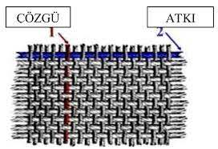
Atkı ipliği; halının ilme sıralarının arasına ve halının enine paralel geçirilen, çözgü ile birlikte halının alt zeminini oluşturan halı dokumasında yer alan iplik çeşididir. Pamuk ve jüt atkı halı üretiminde kullanılmaktadır.
ÇÖZGÜ NEDİR? - Halı tezgahı alt ve üst leventleri arasına, halı boyunca yatay, zemine dik ve birbirine paralel olarak çaprazlama geçirilen yün, pamuk ve ipekten bükülerek imal edilmiş ipliklerdir. - Bir diğer deyişle halının iskeletidir.

Slide 8
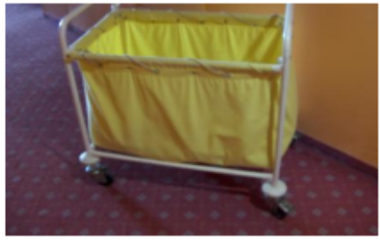
Misafir odalarının Temizlenmesi
Misafir odalarının temizlenmesi sürecinde farklı uygulamalar bulunmaktadır. En fazla kabul gören uygulama;
1-Yatakların yapımı
2-Banyonun temizliği
3-Yerlerin süpürülmesi
4-Toz alma şeklindedir.
1-Yatak yapma
Kirlilerin toplanması
Kirli arabası

Slide 9
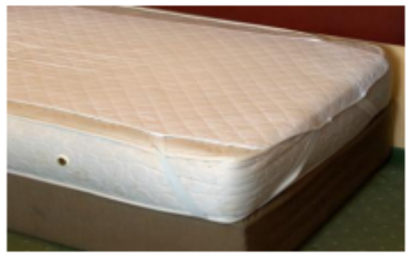
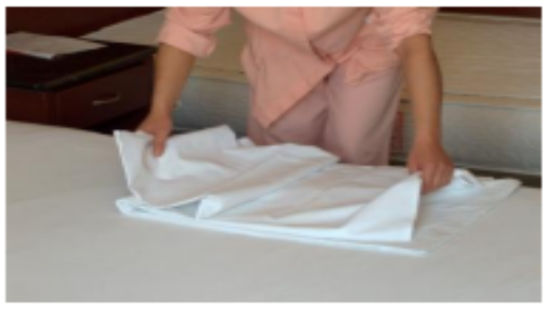
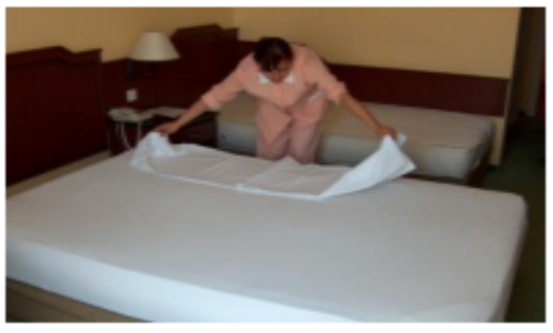
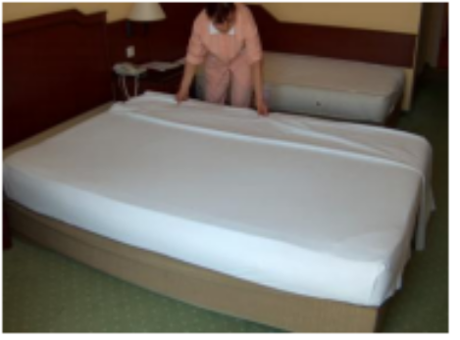
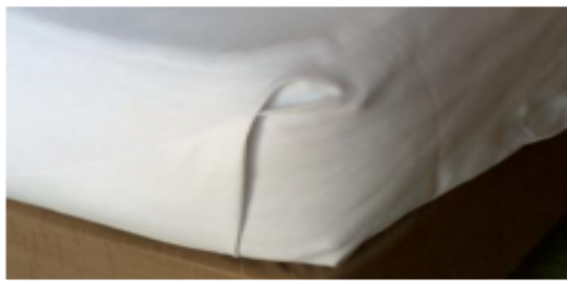
b) Yatay koruyucusunun geçirilmesi (alez)
c) Alt çarşaf açma
Yatak koruyucusunun geçirilmesi
Alt çarşaf açma 1 Alt çarşaf açma 2 Alt çarşaf açma 3
Köşe yapımı

Slide 10
d) Üst çarşaf açma
e) Yastık kılıfı geçirme
İzlenmesi gereken videolar;
1-
2- https://www.youtube.com/watch?v=X0hrCpZcXK4
https://www.youtube.com/watch?v=nHJe7Vb6ZIE

Slide 11
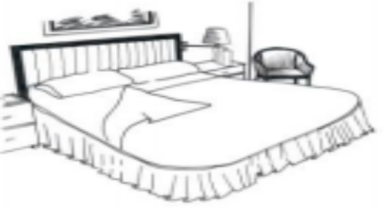
f) Yatak açma (turn down)
Odada kalan konuğun özel isteği üzerine yapılan bir hizmettir.

Slide 12
Banyo temizliği
İzlenmesi gereken video
https://www.youtube.com/watch?v=GgEpUeJy1KU
Yerlerin Süpürülmesi ve Toz Alma
İzlenmesi gereken video
https://www.youtube.com/watch?v=GduSRTvXM8k
Odanın temizlik süresini etkileyen faktörler;
1-Kat Görevlisinin deneyimi
2-Odanın büyüklüğü
3-Odayı kullanan misafirin durumu
4-Gerekli araç ve donanımın emre hazır halde kat görevlisinin elinin altında bulunması gereklidir.

Slide 13
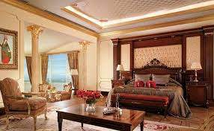
Önemli misafir odası (VIP)

Slide 14
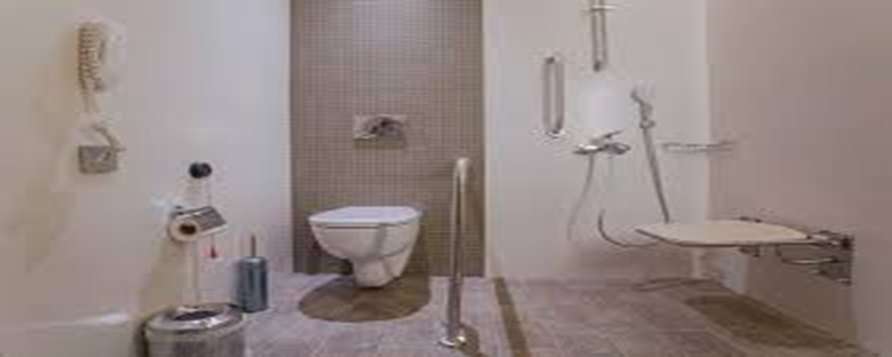
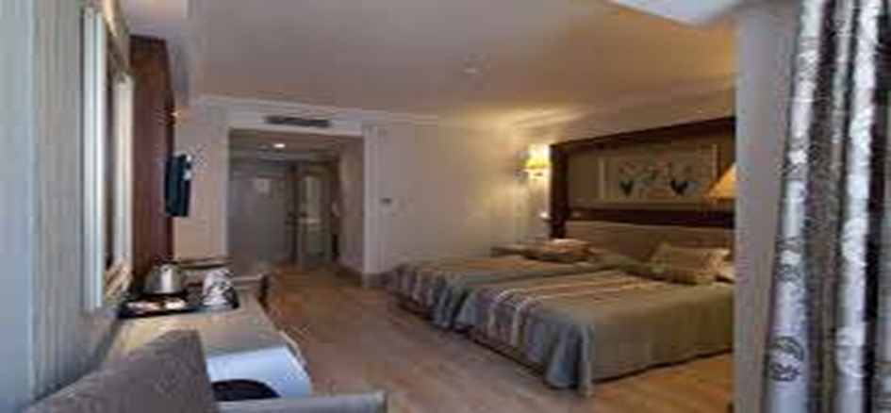
Engelli odası
1-Kapıların otomatik olması
2-Odada veya banyoda tekerlekli sandalyenin rahatça dönebileceği serbest alanın olması
3-Görme engelliler için bilgi kartlarının ve uyarı levhalarının kabartmalı olarak yazılması
4-Merdivenlerin iki tarafında da korkulukların olması (Engelli asansörü)
5-Yatak yüksekliği , yatak başı lambası, klozet, lavabo ve gardırop asma çubuğunun tekerlekli sandalye ile kullanılabilir yükseklikte olması gerekir.
Engelli odasını Engelli Yönetmeliği’ne göre düzenlemek gerekir.

Slide 15
Cilalama
Yüzeylere cila uygulamanın nedenleri;
*Günlük temizliği kolaylaştırmak
*Estetik açıdan güzel bir görüntü sağlamak
*Tozlanmayı önlemek
*Yüzeyleri korumak
Duvar temizliği

Slide 16
Haşarat ile Mücadele
*Otel işletmesinin tüm mekanlarında periyodik ilaçlama yapılmalıdır
*Bina iç ve dışı haşere girişini engelleyecek şekilde izole edilmelidir
*Açıkta yiyecek ve içecek bırakılmamalıdır
*Çöpler kapalı alan ve kovalarda muhafaza edilmelidir
*Mekanların temizliğine özen gösterilmelidir
*Depolar standarda uygun yapılmalı ve düzenlenmelidir.
Fare (Rodentisit)
Pire (Naftalin, pestisit)
Tahtakurusu (Piretyum, sülfürdioksit, pestisit)
Karasinek (PVC şeritleri, ışıklı tuzaklar)
Hamamböceği ( diedrin,piretyum)
Sivrisinek ( intektisit pestisit, sivrisinek kovucu ampul ve aparatlar)
Karınca (Klor veya diedrin içeren ilaçlar)
Güve (Naftalin)

